Slide 1
基於CBDB的
基督教來華傳教士的数据探索
李 楊

Slide 2
01
如何選擇source
選擇source過程中步入的誤區和體會

Slide 3
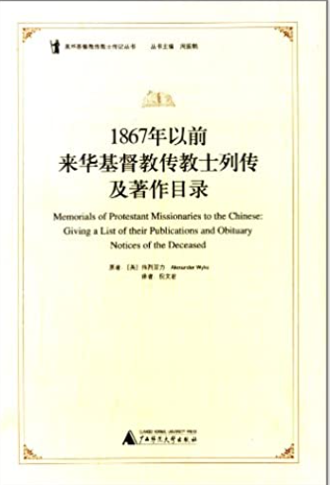

点击此处添加标题
点击此处添加标题

Slide 4
作者是當時來華的一位美國傳教士，他寫了自己的338個同仁。
点击此处添加标题

Slide 5
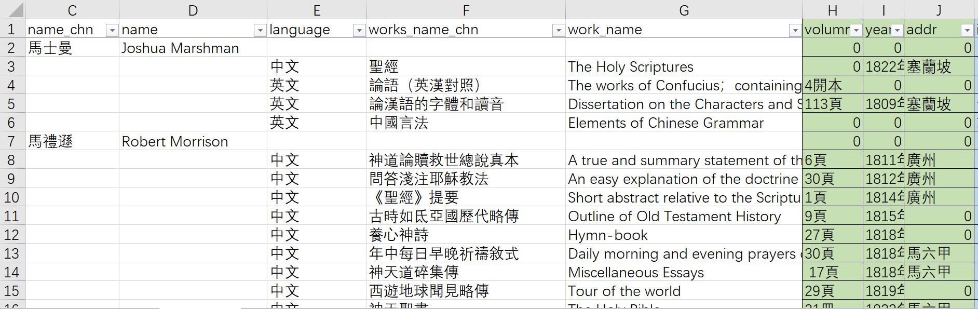

Slide 6
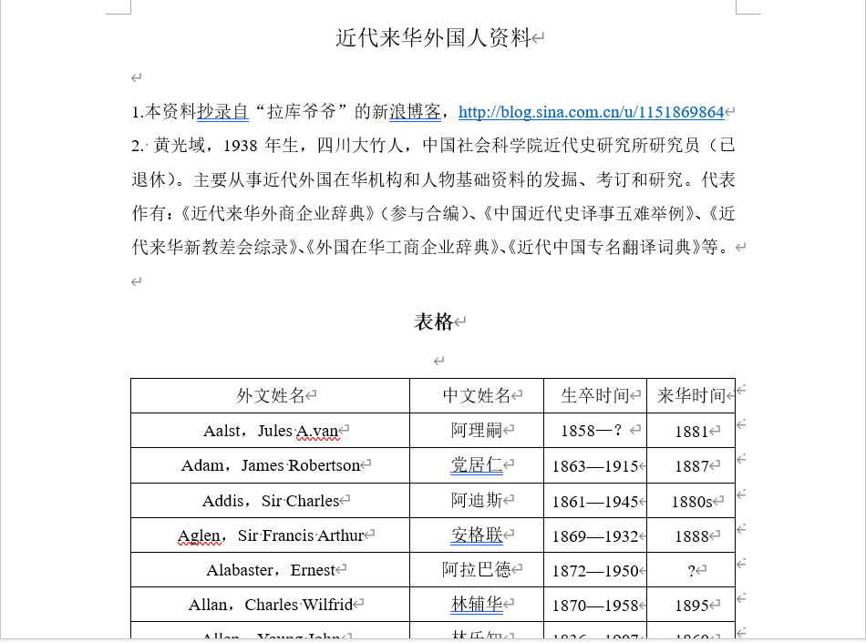
点击此处添加标题

Slide 7
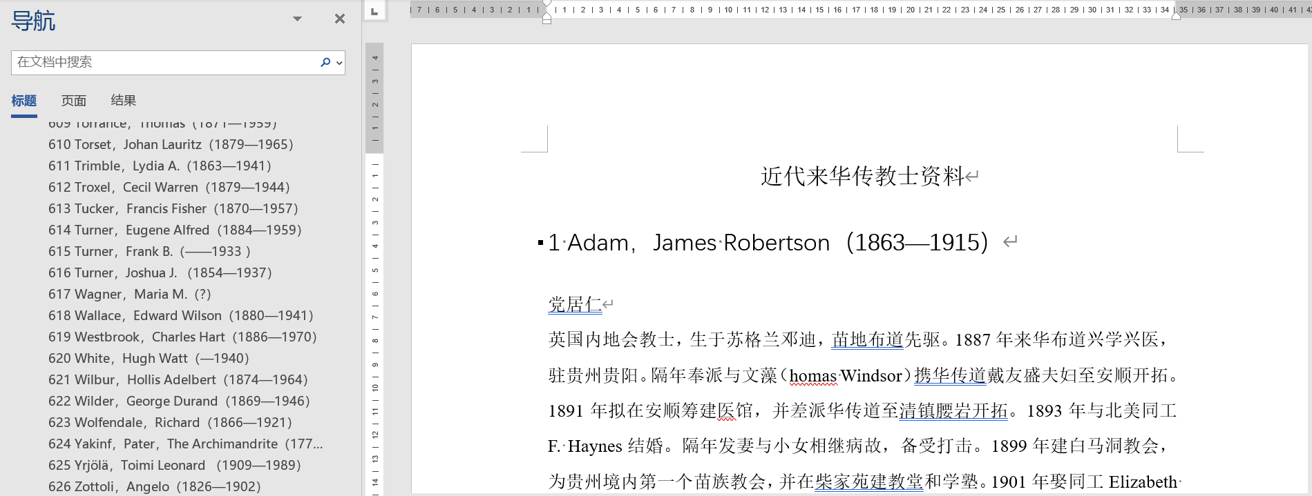
黃光域整理的626位來華傳教士（未刊稿）

Slide 8
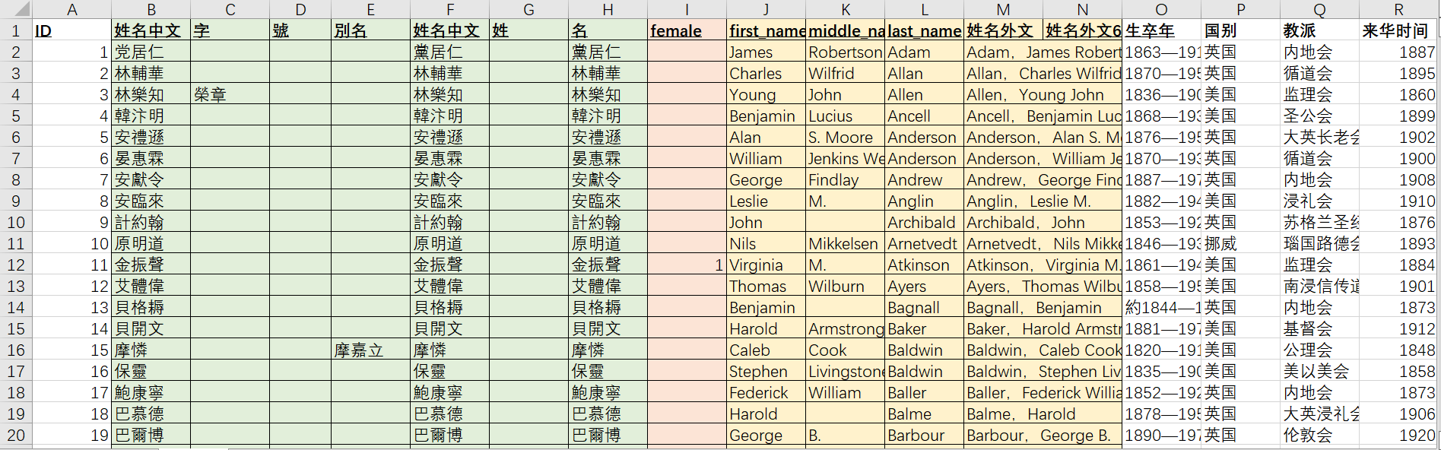

Slide 9
02
基督教中國的數字平臺与中國研究機構
同行與潛在合作夥伴

Slide 10
基督教中國的相關数据平臺
圖書館型
數據库
（Library-like database）
敘事導向型
數據库（Narrative-oriented database）
多重關係型
數據庫（Multiple-relation database）
01
02
03

Slide 11
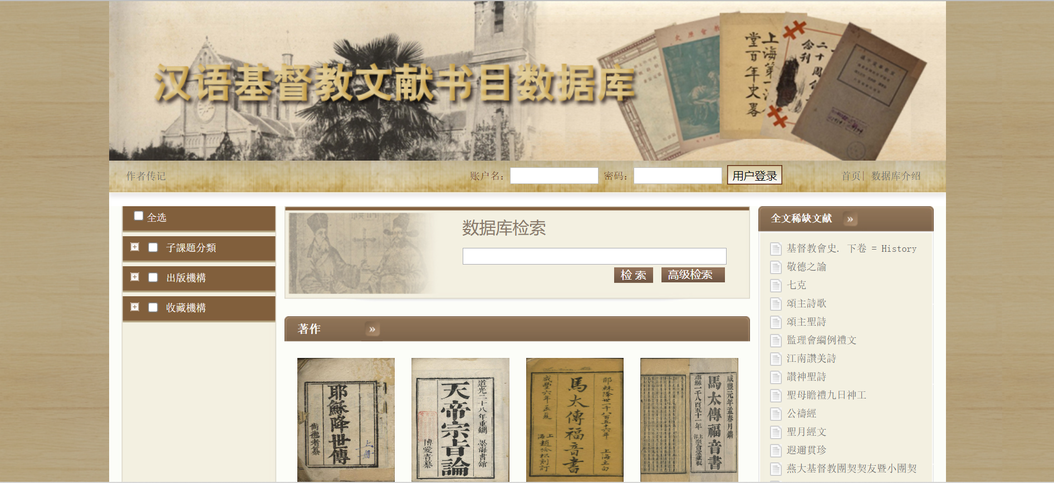

Slide 12
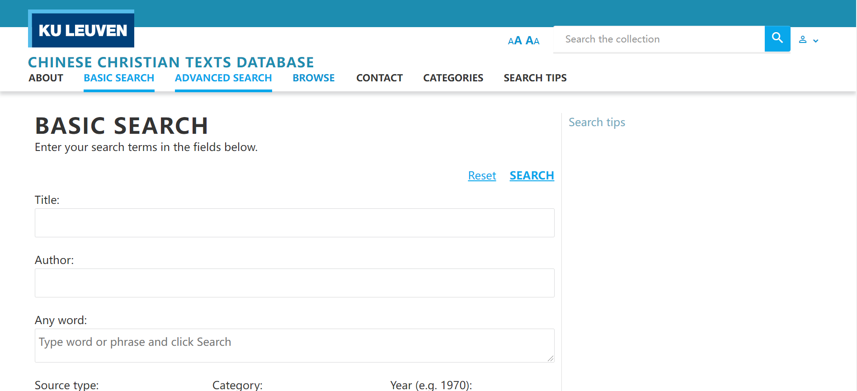

Slide 13
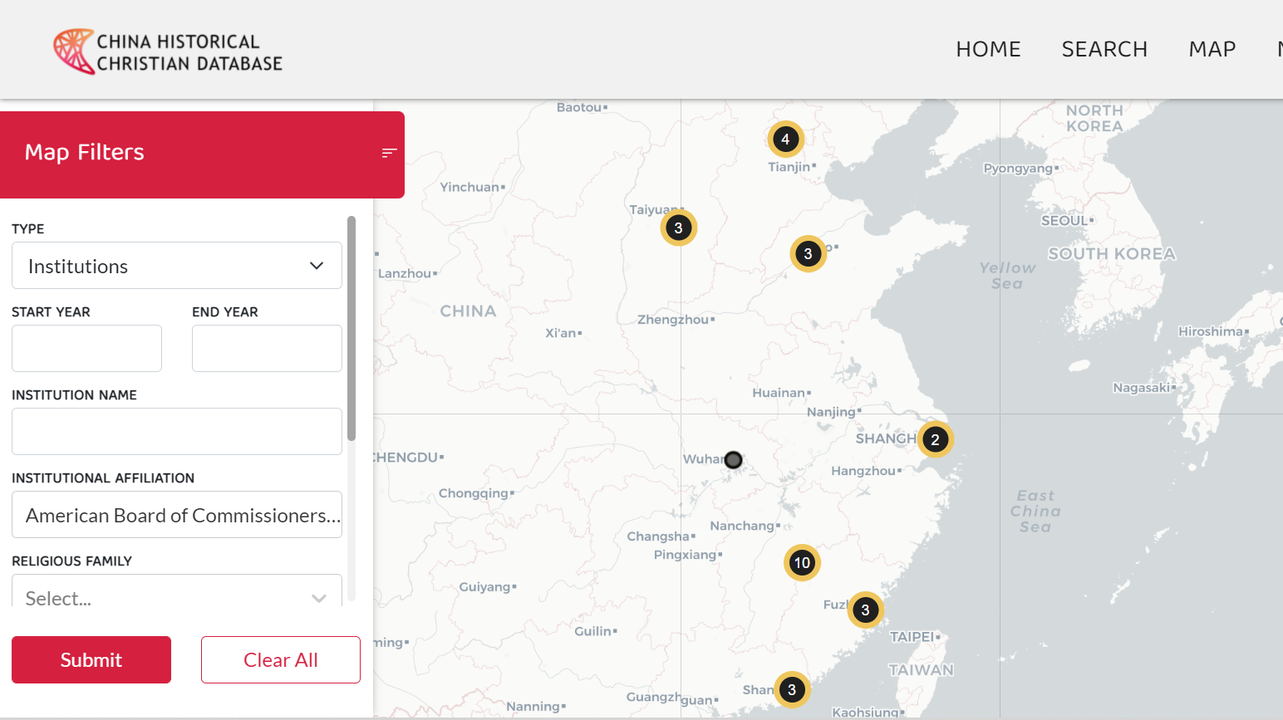

Slide 14
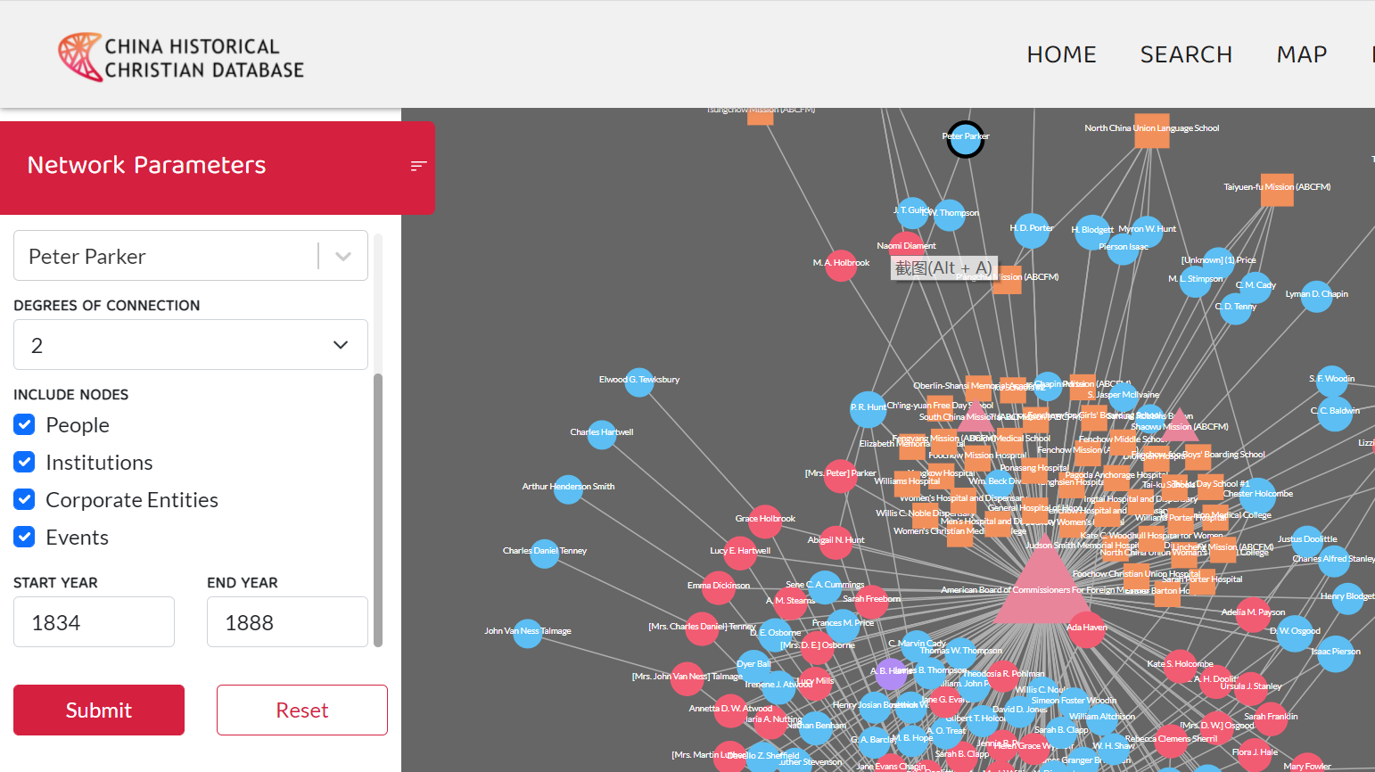

Slide 15
中國的相關研究機構
中國社科院世界宗教研究所的基督教研究中心
華中師範大學中國教會大學史研究中心
復旦大學基督教研究中心
上海大學宗教與中國社會研究中心
山東大學宗教研究所
四川大學基督教研究中心
福建師範大學宗教文化研究所基督教研究室

Slide 16
03
数据的應用
如何利用CBDB的理念與技術增益學術研究

Slide 17
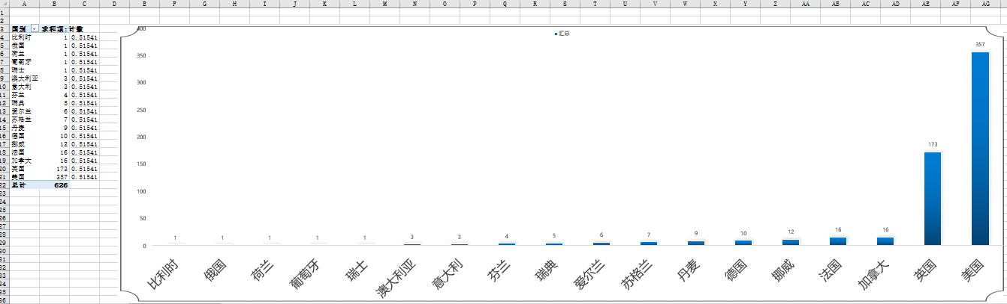
數據透視
英美占总数的85%；美国占总数的57%；美国与英国人数比接近2:1

Slide 18
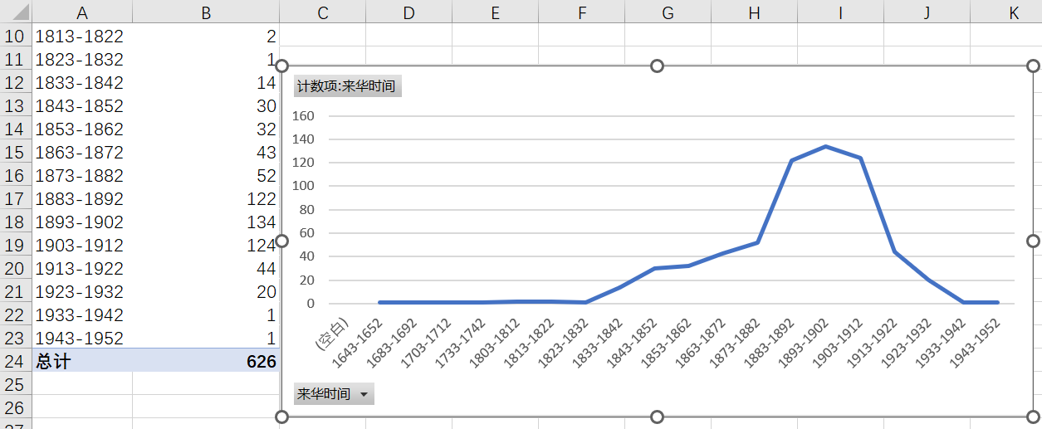
數據透視

Slide 19
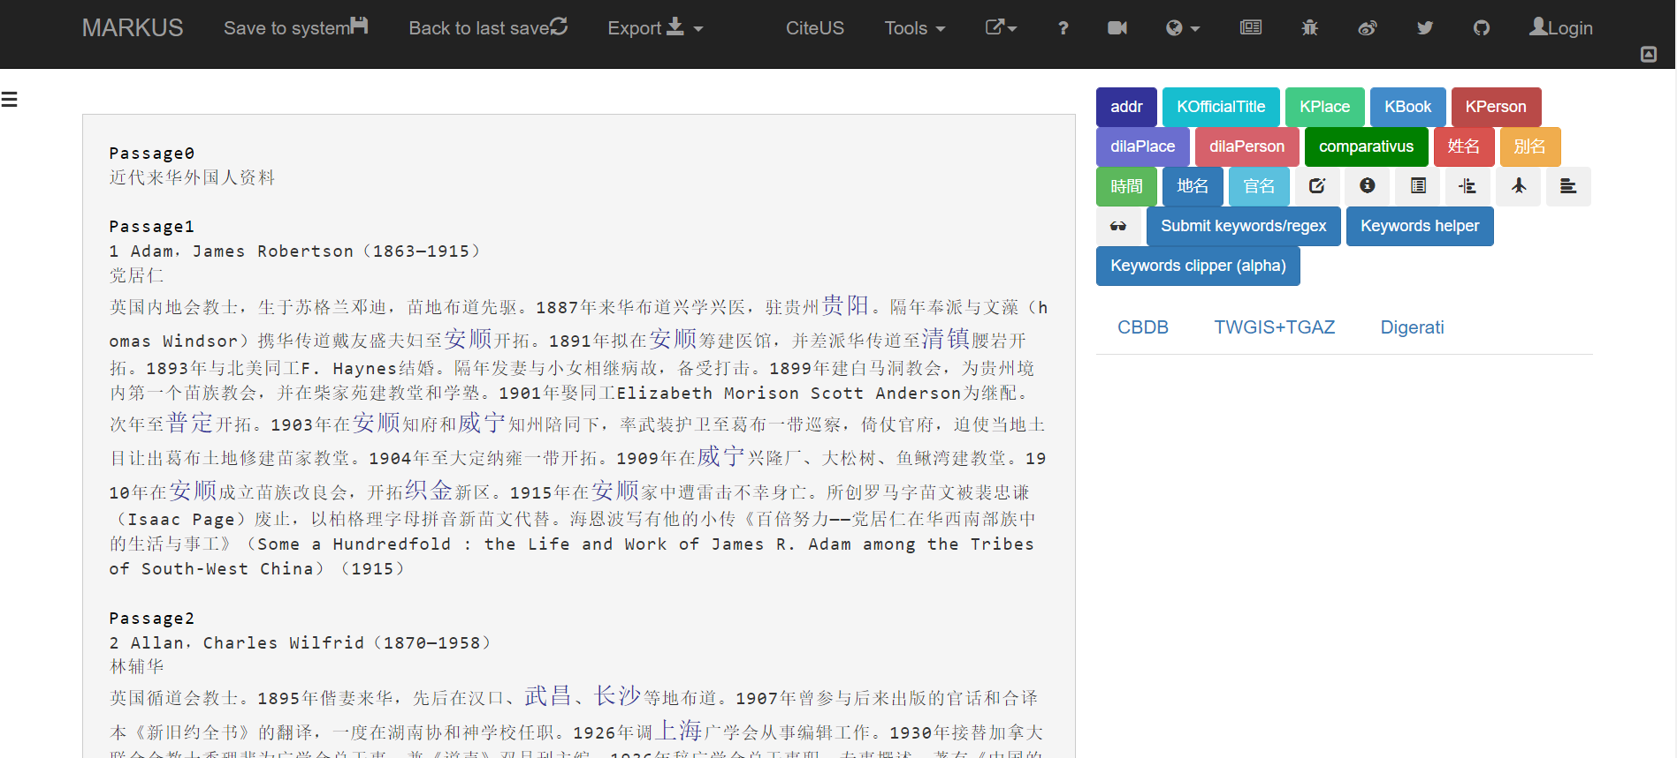
地理信息可視化

Slide 20
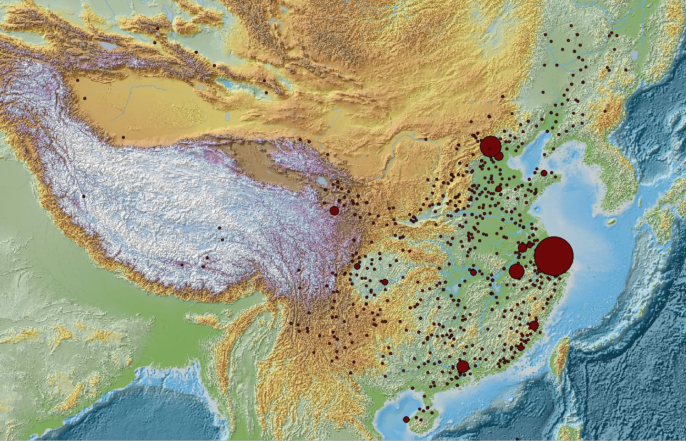
地理信息可視化

Slide 21
謝謝聆聽
Thank You!

